Slide 1
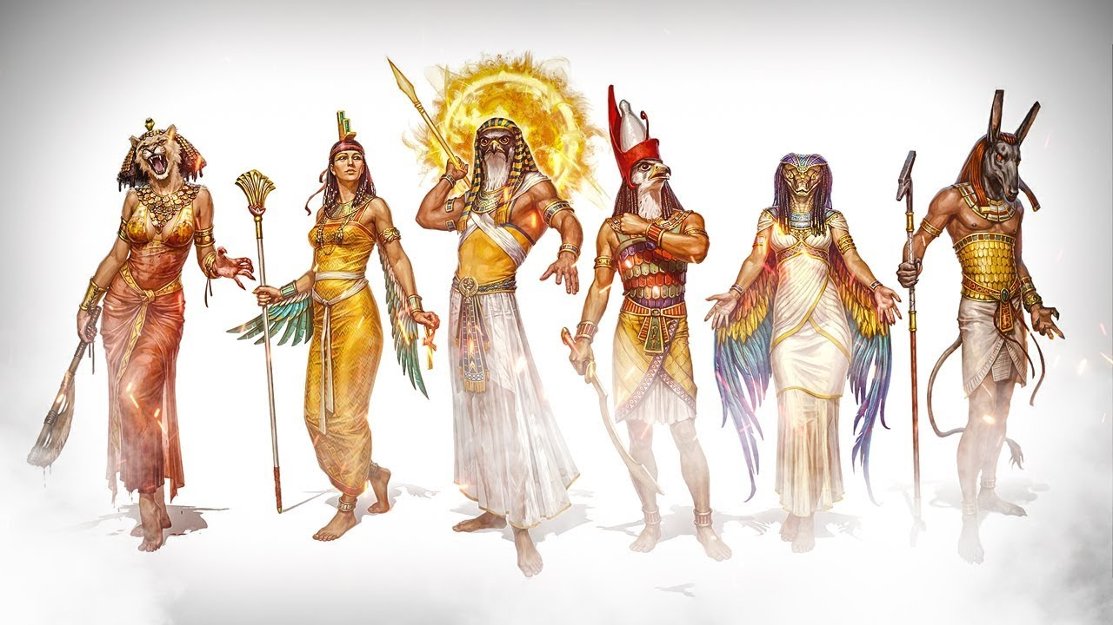
Боги Древнего Египта

Slide 2
Содержание
Амон
Анубис
Бастет
Исида
Осирис
Ра
Сет
Хатхор
Хор (Гор)

Slide 3
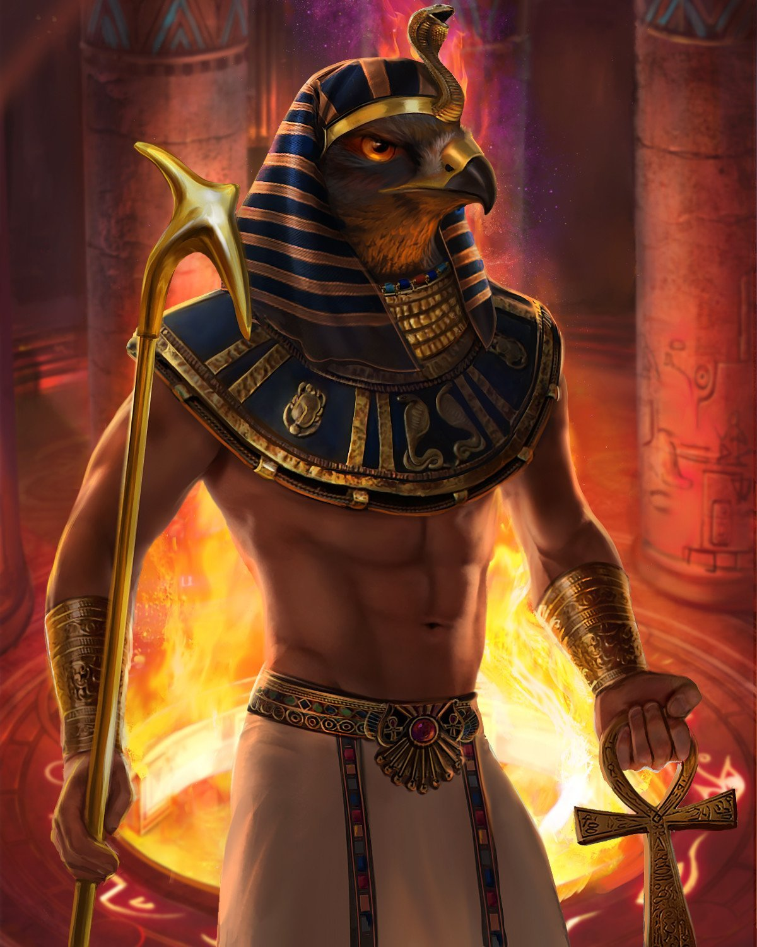
Амон
Почитавшийся в городе Фивы бог воздуха и ветра. Его имя буквально означает «невидимый». Амон приобрёл значение верховного бога Египта при фараонах XII и XVIII династий, имевших резиденцию в Фивах. Многие из них носили имена Аменехет («Амон во главе») и Аменхотеп («Амон доволен»). Амон – всепроникающая, сокрытая душа, которая даёт дыхание жизни всему сущему. Ему были посвящены великолепные Карнакский и Лукорский храмы. «Небесный» характер Амона облегчил его слияние с Солнцем-Ра в едином образе Амона-Ра.

Slide 4
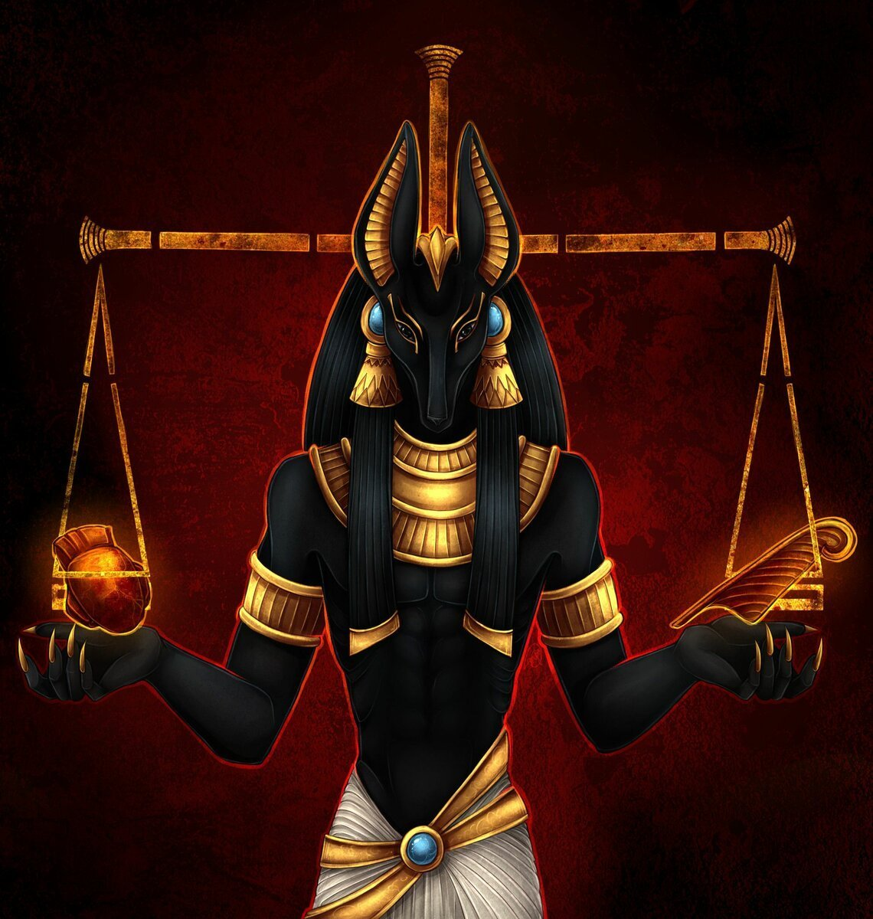
Анубис
Первоначально главный бог подземного мира, позже вытесненный с этого места Осирисом. Сохранил многие функции, связанные с умершими: был их провожатым в мёртвое царство, взвешивал душу покойного на весах загробного мира, определяя, достойна ли она там остаться, считался покровителем искусства мумификации. Изображался с головой шакала (африканского золотого волка) или целиком в «шакальем» виде – сидя сверху гробниц, как их охранитель.

Slide 5
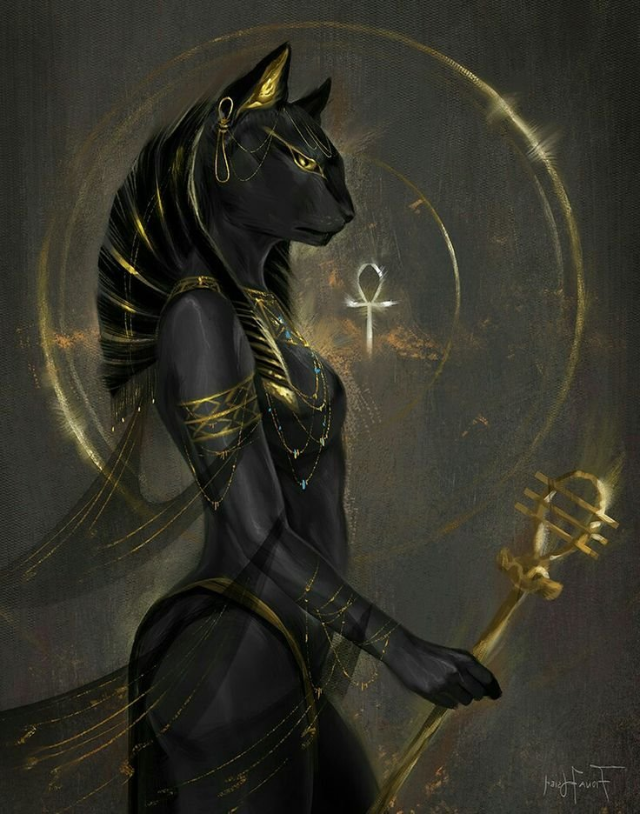
Бастет
Кошачья богиня из города Бубастис. Олицетворяла собой любовь, женскую красоту, плодородие, веселье. Весьма близка по религиозному смыслу к богине Хатхор, с которой часто объединялась

Slide 6
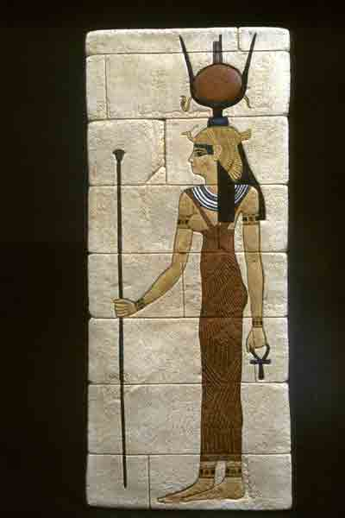
Исида
Олицетворение вечной женственности – супруги и матери. Сестра и верная жена Осириса. Когда тот был убит, она собрала куски его тела, расчленённого Сетом, и зачала от мёртвого мужа сына, Хора, который потом отомстил погубителю за отца. Из трупа Осириса Исида сделала первую мумию, благодаря чему он смог ожить и стать повелителем царства мёртвых. Исида изображалась с троном на голове. На первый план в её культе мало-помалу вышел мотив материнства, в ней воплотились свойственные многим восточным народам представления о «Великой Матери». Считается, что образ Исиды облегчил распространение культа Богородицы в христианские времена

Slide 7
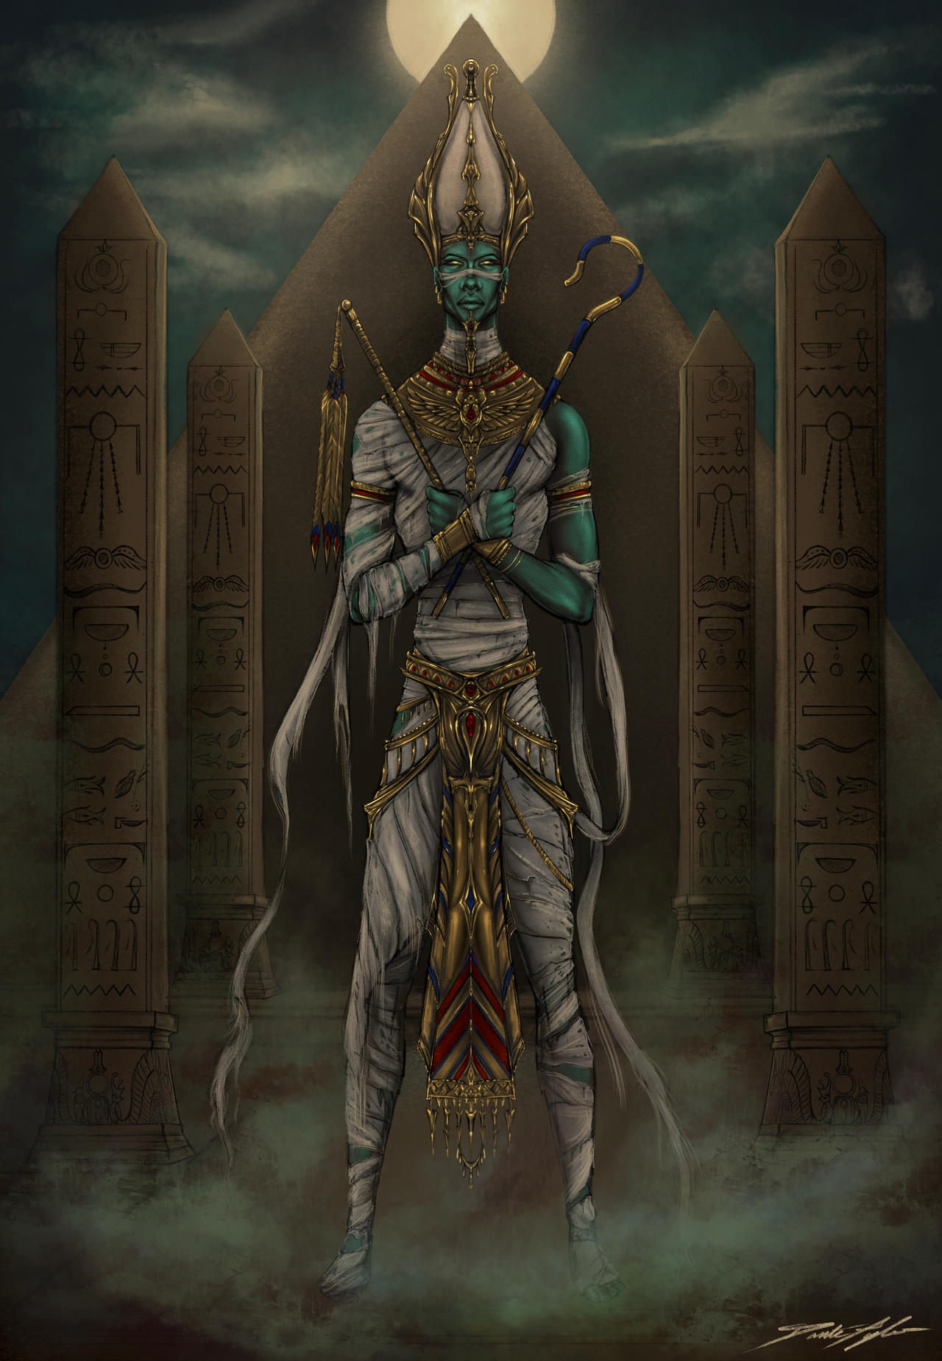
Осирис
Повелитель подземного царства мёртвых, бог смерти, понимаемой как последующее возрождение. Герой одного из самых известных мифов всех времён и народов. Он повествует о том, как Осирис был убит своим коварным и завистливым братом Сетом, который расчленил его тело и разбросал куски по всему Египту. Но их сумела собрать преданная жена погибшего, Исида. При помощи магии Исида зачала от мёртвого мужа сына, Хора. Она уберегла младенца от покушений Сета, спрятав в зарослях нильского папируса. Возмужав, Хор вступил в жестокую битву с Сетом, одержал победу над ним и изгнал из Египта. Исида сделала из тела убитого Осириса первую мумию. Воскреснув, тот удалился в подземное царство мёртвых и стал его царём и высшим судьёй. Культ Осириса был тесно связан с древними земледельческими верованиями, навеянными ежегодным увяданием растительности и её весенним «возрождением» из зёрен. По мнению некоторых, этот древний сюжет не остался без влияния и на образ воскресшего Христа

Slide 8
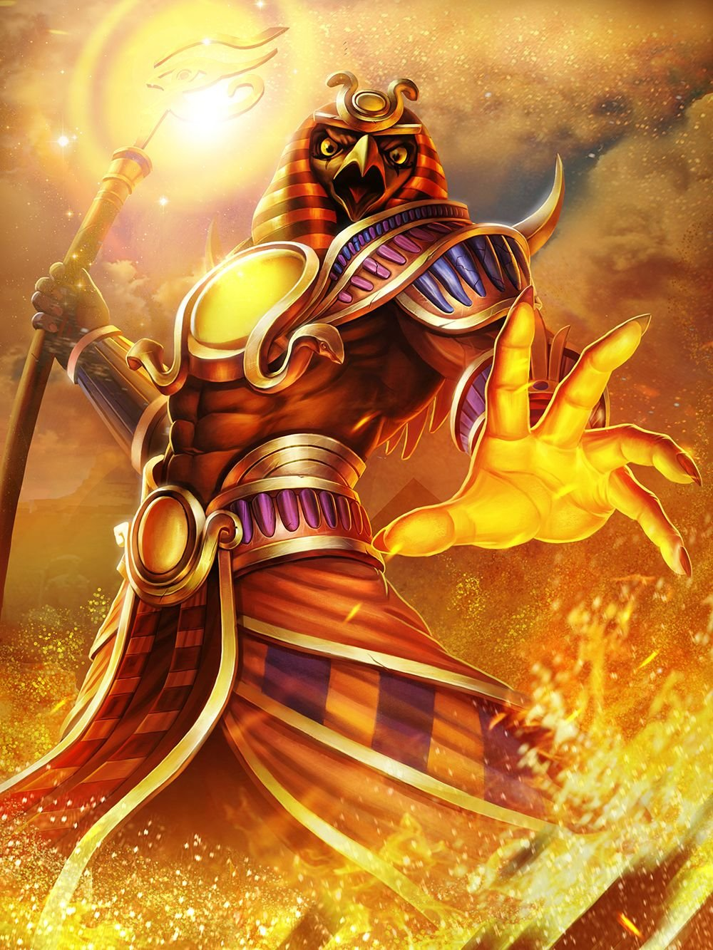
Ра
Бог солнца, глава гелиопольской Эннеады (см. ниже) и демиург (творец вселенной). Первоначально имел в гелиопольской теогонии подчинённое значение, однако позже оттеснил на второй план гораздо более почитаемого в архаические времена бога Атума. Солнце-Ра каждый день едет по небосводу на барке Манджет, чтобы освещать землю, а ночью, пересев на барку Месектет, даёт свет подземному царству мёртвых (Дуату). Под землёй Ра постоянно старается проглотить (но всегда неудачно) громадный змей Апоп (Апофис), воплощение хаоса. Ра изображали в виде человека с головой сокола, которую венчал солнечный диск, обвитый змеёй. Он часто объединялся с богами Амоном и Хором в синтетических образах Амона-Ра и Ра-Хорахти

Slide 9
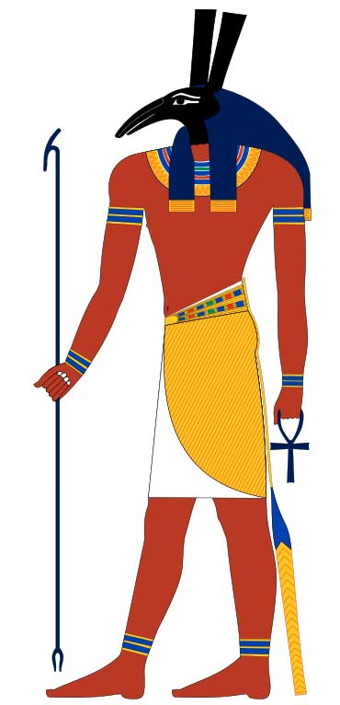
Сет
Сын Геба и Нут, брат и убийца Осириса, затем побеждённый и изгнанный в пустыню сыном Осириса, Хором (Гором). Предполагают, что в глубокой древности вечные антагонисты Хор и Сет составляли собой нерасторжимую пару, которая символизировала две противоположные стороны вселенского первоначала: 1) спокойствие, порядок, разум и 2) буйную стихийность, напряжение, страсть. Культ Сета в это время не нёс безусловно отрицательных черт. Он считался столь же необходимым для мира, как Гор. Однако позже Сет был демонизирован из-за того, что ему поклонялись азиатские завоеватели Египта

Slide 10
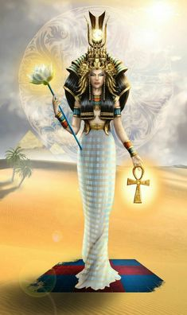
Хатхор
Богиня любви, красоты, радости и танцев, покровительница родов и кормилиц, «Небесная корова». Олицетворяла собой дикую, стихийную силу страсти, которая могла принимать и жестокие формы. В таком необузданном образе часто отождествлялась с богиней-львицей Сехмет. Изображалась с рогами коровы, внутри которых – солнце

Slide 11
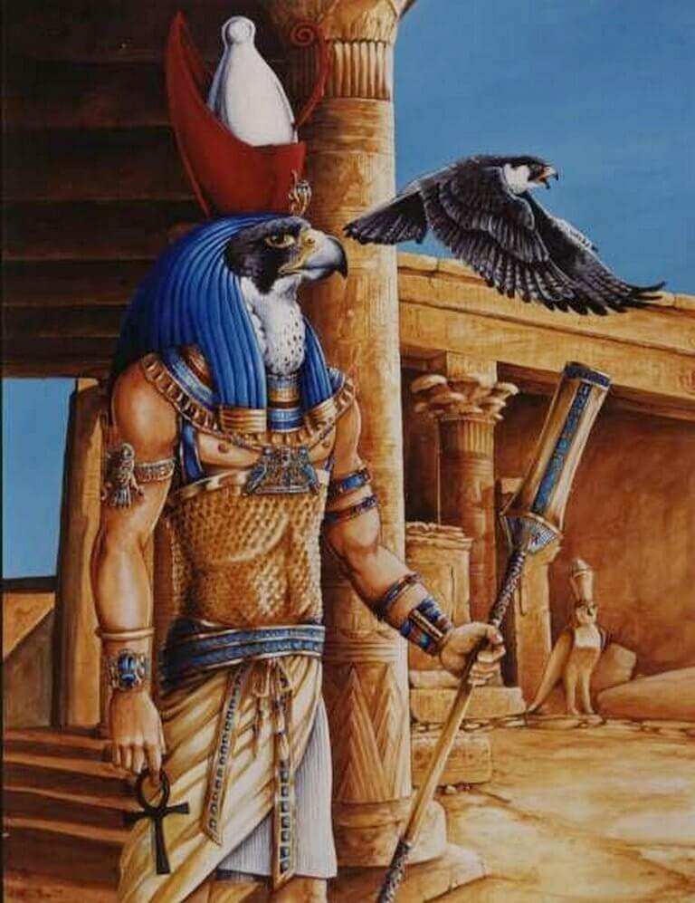
Хор (Гор)
Бог небесной лазури, с чьим образом связывалось представление о том, что суть мирового первоначала – ясность, чистота, разумная упорядоченность, устойчивость. Ассоциировался с благородным, парящим в небе соколом. В этом символическом облике и в идее о «всевидящем глазе Хора» проявляется связь этого божества с небом и движущимися по нему светилами. В египетской мифологии Хор – вечный антагонист Сета, бога необузданных страстей, беспорядка и хаоса. Сын Осириса и Исиды, Хор выступил мстителем Сету за убийство отца, победил его и отнял у него власть над Египтом. В поздние времена объединялся с солнечным богом Ра в общем культе Ра-Хорахти

